Slide 1




2.4 大整数的乘法

Slide 2
2.4 大整数的乘法
使用分治法解决大整数相乘问题
大整数的乘法的时间复杂性分析
大整数乘法的改进

Slide 3
问题：
C/C++中的int 类型能表示的范围
2³¹~2³¹ – 1
unsigned 类型能表示的范围：
0 ~2³²
在采用Matlab 7.0编程时，
Short X=1555555555
>>X =1.5556e+009
Long Y=1555555565678988
>>Y=1.5556e+015
大整数的准确性在程序执行时无法保证？
Notes:
有时我们需要参与运算的数，可能会远远不止10 位，例如要求100！的精确值。即便使用能表示的很大数值范围的double 变量，但是由于double变量只有64 位，double 变量的精度也不足以表示一个超过100 位的整数。
一般我们称这种基本数据类型无法表示的整数为大整数。
如何表示和存放大整数呢？
最简单的思想就是：用数组存放和表示大整数。一个数组元素，存放大整数中的一位。

Slide 4
问题：
1 5 5 5 5 5 5 5
6 5 6 7 8 9 8 8

Slide 5
3 5
4 5
大整数乘法
的复杂性？
1 1
7
5
9
4
0
Notes:
答案为O(n ² )

Slide 6
大整数的乘法-分治算法思路
X=
A
B
Y=
C
D

Slide 7
X和Y的乘积为：

Slide 8
Notes:
答案为 4个， 分别为AC, AD, BC, BD

Slide 9
设所有加法（3次）和移位（2次）共用O(n)步运算。
并不比原先的方法更有效！
Notes:
2次移位操作指的是： AC*2的n次方，相当于AC左移n位；
（AD+BC）*2的n/2次方，相当于（AD+BC）左移n/2位；
此处的推导过程中，

Slide 10
AD+BC
由此可得

Slide 11
void MULT(int X[],int Y[],int Z[],int n) //求Z=X*Y
{ int i;
long e,e1,e2,e3,e4;
int A[MAXN],B[MAXN],C[MAXN],D[MAXN];
int m1[MAXN],m2[MAXN],m3[MAXN],m4[MAXN];
for (i=0;i<MAXN;i++) //Z初始化为0
Z[i]=0;
if (n==1) //递归出口
{ if (X[0]==1 && Y[0]==1) Z[0]=1;
else Z[0]=0;
}
else
{ Left(X,A,n); //A取X的左边n/2位
Right(X,B,n); //B取X的右边n/2位;
Left(Y,C,n); //C取Y的左边n/2位;
Right(Y,D,n); //D取Y的右边n/2位;
MULT(A,C,m1,n/2); //m1=AC
MULT(A,D,m2,n/2); //m2=AD
MULT(B,C,m3,n/2); //m3=BC
MULT(B,D,m4,n/2); //m4=DB
。。。 }
}

Slide 12
思考：
如果将大整数分成更多段，用更复杂的方式把它们组合起来，将有可能得到更优的算法。
最终，这个思想导致了快速傅利叶变换(Fast Fourier Transform)的产生。该方法也可以看作是一个复杂的分治算法。

Slide 13
2.5 Strassen矩阵乘法
Notes:
施特拉森

Slide 14
2.5 Strassen矩阵乘法
由此可得：
两个2阶方阵
的乘积，共需
8次乘法和4次
加法。

Slide 15
1 常规矩阵乘法
Notes:
N次乘法表示某行元素与某列元素逐一相乘，N-1次加法表示将上述N个乘法结果加起来。

Slide 16
2 斯特拉森分治法
两个2阶方阵
的乘积，共
需8次乘法和
4次加法。

Slide 17
分治过程：
Notes:
同学们思考一下，将一2个n阶方阵的乘积，转化为规模为多大的子问题？
子问题的数量为几个？
此处递推的正确答案是n/2

Slide 18
分治思想：
将矩阵A、B 和C 中每一矩阵分块成4个大小相等的子矩阵。
当子矩阵的阶大于1时，继续将子矩阵分块，直到子矩阵的阶降为1。

Slide 19
该算法的计算时间复杂性满足
n/2阶方阵
的乘积，共
需8次乘法和
4次加法。
Notes:
两个 n/2*n/2 的矩阵相加： 一行需要n/2次加法，共有n/2行，因此，两个矩阵相加的复杂度为 n/2*n/2=n ² /4
四次矩阵相加的复杂度为 O(n²)

Slide 20
改进Strassen分治法(1969)

Slide 22
验证：

Slide 23
2.5 Strassen矩阵乘法
由此可知，该算法复杂度满足：

Slide 24
2.5 Strassen矩阵乘法
Hopcroft和Kerr已经证明(1971)，计算2个２×２矩阵的乘积，7次乘法是必要的。因此，要想进一步改进矩阵乘法的时间复杂性，就不能再基于计算2×2矩阵的7次乘法这样的方法了。或许应当研究３×３或５×５矩阵的更好算法。

Slide 25
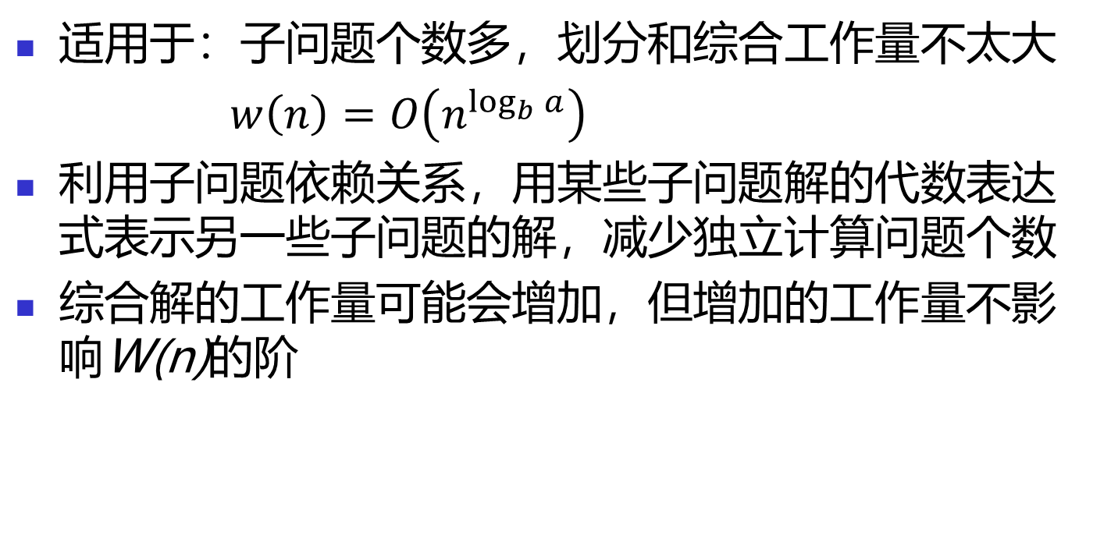
改进途径小结
适用于：子问题个数多，划分和综合工作量不太大
$w\left(n\right)=O\left(n^{\log_{b}{a}}\right)$
利用子问题依赖关系，用某些子问题解的代数表达式表示另一些子问题的解，减少独立计算问题个数
综合解的工作量可能会增加，但增加的工作量不影响W(n)的阶

